Slide 1
Kiến trúc và thiết kế ESB

Slide 2
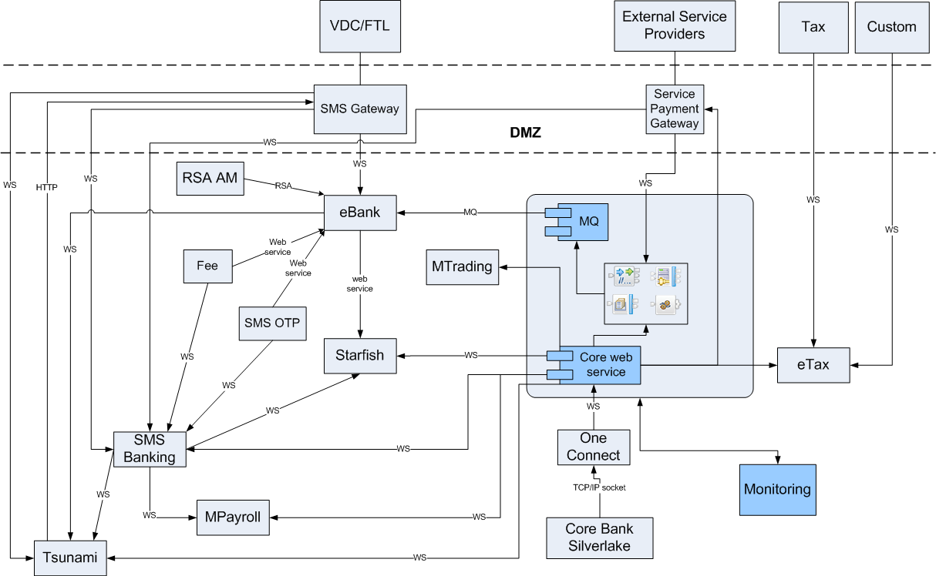
Trước khi có ESB

Slide 3
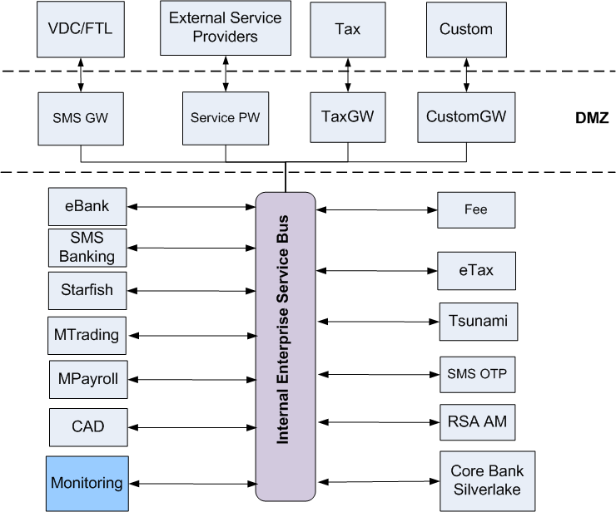
Sau khi có ESB

Slide 4
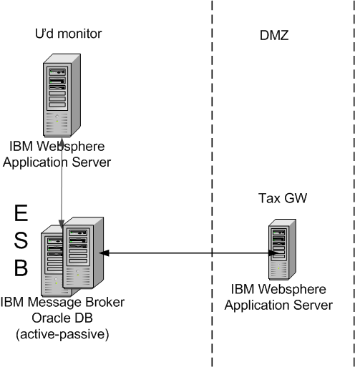
Mô hình cài đặt

Slide 5
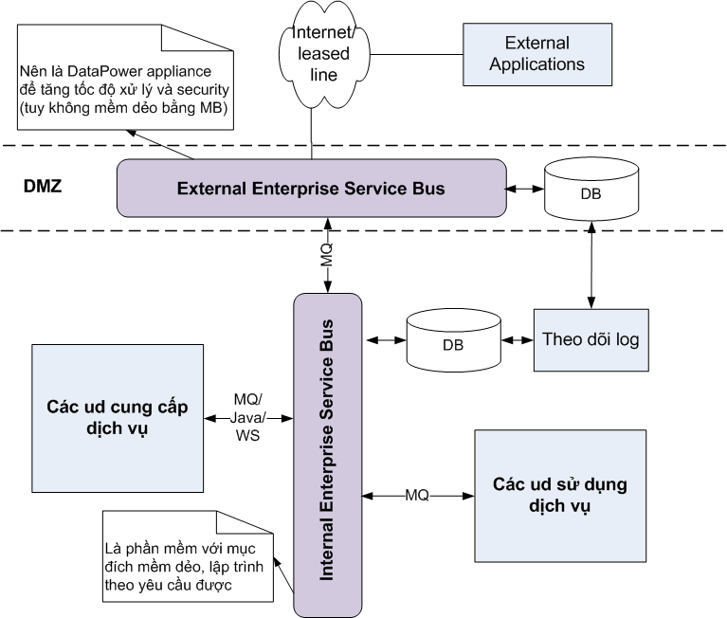
Tương lai

Slide 6
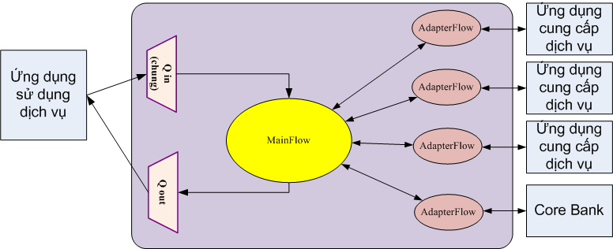
Mẫu thiết kế (Design Pattern)

Slide 7
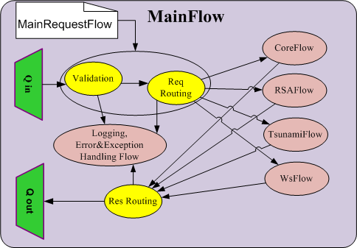
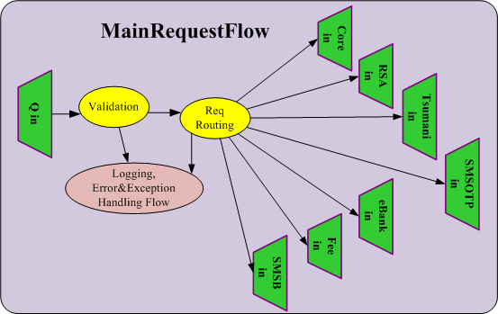
MainFlow

Slide 8
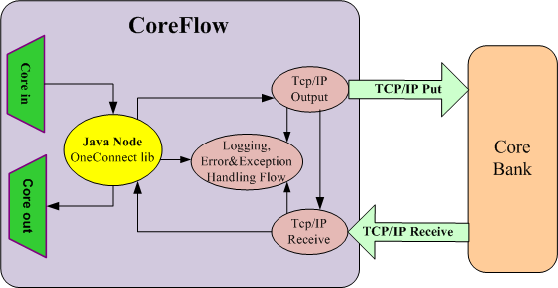
CoreFlow

Slide 9
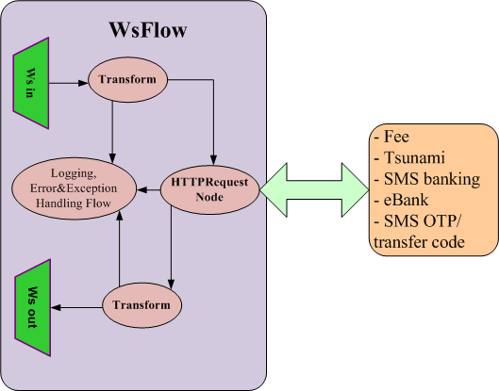
Các web service flow

Slide 10
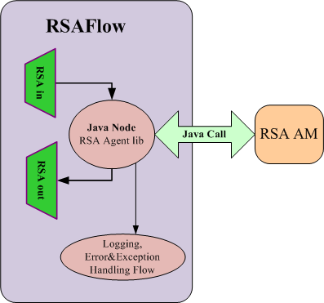
RSA Flow

Slide 11
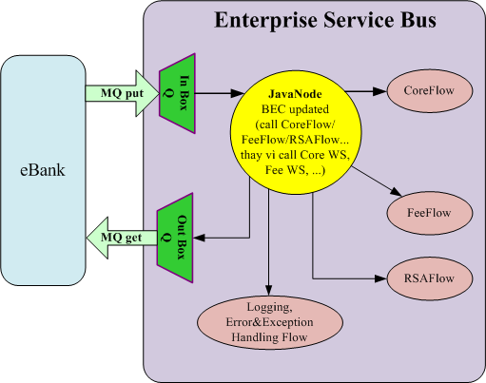
eBank BEC

Slide 12
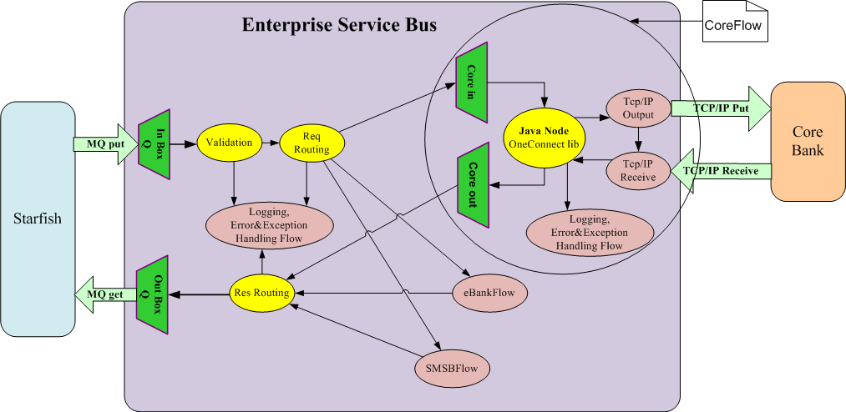
Ví dụ 1 luồng đầy đủ

Slide 13
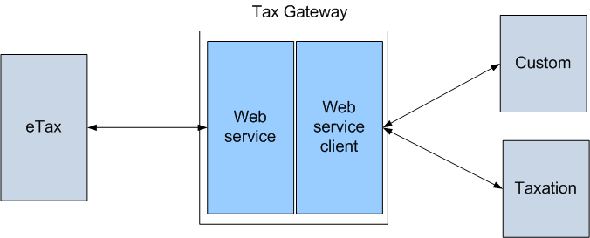
Tax GW

Slide 14
Trân trọng cám ơn!

